Slide 1
Представлення КПІ у міжнародному інформаційному просторі через сайти міжнародних офісів підрозділів
18 лютого 2016 р.
Notes:
1
1
18.02.2016
1
18.02.2016
1

Slide 2
3 проекти ERASMUS+, KA2 виграли у 2015 році
NEW!
Назва проекту | Партнер від НТУУ “КПІ”
Розвиток мережевої інфраструктури для підтримки молодіжного інноваційного підприємництва в фаблаб платформах | ІПСА
Розвиток ступеневої освіти за напрямом очищення води | ХТФ
Створення сучасної магістерської програми в галузі інформаційних систем | ФІОТ

Slide 3
8 проектів TEMPUS,
які виконувались у 2015 році
NEW MODEL OF THE THIRD CYCLE IN ENGINEERING EDUCATION DUE TO BOLOGNA PROCESS IN BY, RU, UA (ФАКС)
A NETWORK FOR DEVELOPING LIFELONG LEARNING IN ARMENIA, GEORGIA AND UKRAINE (ФІОТ)
BIOMEDICAL ENGINEERING EDUCATION TEMPUS INITIATIVE IN EASTERN NEIGHBOURING AREA (ФЕЛ)
MODERNIZATION OF POSTGRADUATE STUDIES ON SECURITY AND RESILIENCE FOR HUMAN AND INDUSTRY RELATED DOMAINS (Інститут спецзв'язку)
Notes:
3
18.02.2016
3
18.02.2016
COMP3\D:\DOCUMENTS\СП Ковтун\Звіт ДМС-2011\Zvit 2011 ot 27-01-2012
3
18.02.2016
COMP3\D:\DOCUMENTS\СП Ковтун\Звіт ДМС-2011\Zvit 2011 ot 27-01-2012
3
Подвійний магістерський ступінь з автоматизації/механотроніки в ЄС – країнах партнерах ФИОТ
Створення сучасної магістерської програми з промислової екології ФЕА
Імплементація політики і засобів для роботи з якості на інституціональному рівні ИПСА
Запровадження навчання третього циклу – докторської програми з відновлювальної енергетики та екотехнологій ДНР
3

Slide 4
8 проектів TEMPUS,
які виконувались у 2015 році
5. MODERNIZATION OF TWO CYCLES (MA, BA) OF COMPETENCE-BASED CURRICULA IN MATERIAL ENGINEERING ACCORDING TO THE BEST EXPERIENCE OF BOLOGNA PROCESS (ІФФ)
A METHODOLOGY FOR THE FORMATION OF HIGHLY QUALIFIED ENGINEERS AT MASTERS LEVEL IN THE DESIGN AND DEVELOPMENT OF ADVANCED INDUSTRIAL INFORMATICS SYSTEMS (ФПМ)
7. INNOVATION HYBRID STRATEGY OF IT-OUTSOURCING PARTNERSHIP WITH ENTERPRISES (ІПСА)
REFORMATION OF THE CURRICULA ON BUILT ENVIRONMENT IN THE EASTERN NEIGHBORING AREA (ІЕЕ)
Notes:
4
18.02.2016
4
18.02.2016
COMP3\D:\DOCUMENTS\СП Ковтун\Звіт ДМС-2011\Zvit 2011 ot 27-01-2012
4
18.02.2016
COMP3\D:\DOCUMENTS\СП Ковтун\Звіт ДМС-2011\Zvit 2011 ot 27-01-2012
4
Подвійний магістерський ступінь з автоматизації/механотроніки в ЄС – країнах партнерах ФИОТ
Створення сучасної магістерської програми з промислової екології ФЕА
Імплементація політики і засобів для роботи з якості на інституціональному рівні ИПСА
Запровадження навчання третього циклу – докторської програми з відновлювальної енергетики та екотехнологій ДНР
4

Slide 5
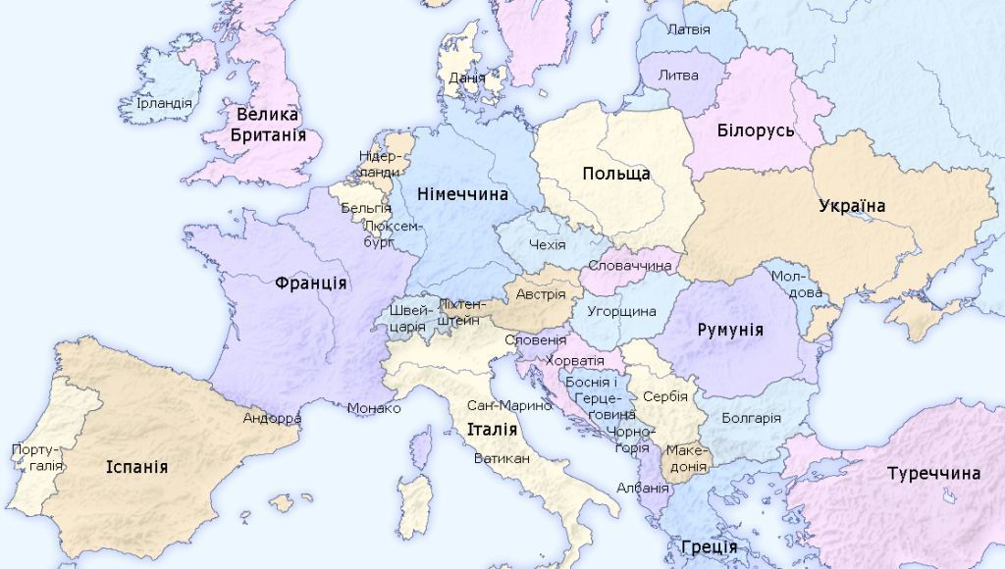
16 проектів ERASMUS+, KA1
NEW!
Рига
Гронінген
Щецин
Торунь
Київ
Льовен
Жешув
Йена
Вроцлав
Глівіце
Люксембург
Брно
Нансі
Мілан
Анкара
Валенсія
Гранада

Slide 6
16 проектів ERASMUS+, KA1
NEW!
№ п/п | Назва університету партнера | Партнер від НТУУ “КПІ”
1 | Західнопоморський технологічний університет у м. Щецин (Польща) | ФЕЛ, ФБМІ
2 | Університет Миколи Коперника в Торуні (Польща) | ІПСА
3 | Жешувський політехнічний університет (Польща) | ІЕЕ
4 | Вроцлавський університет технологій (Польща) | ТЕФ, ФЕЛ, ІФФ
5 | Сілезький університет технологій (Польща) | ?

Slide 7
16 проектів ERASMUS+, KA1
№ п/п | Назва університету партнера | Партнер від НТУУ “КПІ”
6 | Ризький технічний університет (Латвія) | ФММ, ВПІ, ФЕЛ, ФЛ, ІТС
7 | Університет м. Люксембург (Королівство Люксембург) | ФПМ, ІТС
8 | Університет Гранади (Іспанія) | ФЕЛ, ФБМІ
9 | Політехнічний університет Валенсії (Іспанія) | ММІ, ФЛ, ІЕЕ

Slide 8
16 проектів ERASMUS+, KA1
№ п/п | Назва університету партнера | Партнер від НТУУ “КПІ”
10 | Університет Масарика (Чехія) | ФСП
11 | Католицький університет Льовена (Бельгія) | ФЛ, ФЕЛ, ІФФ, ФАКС
12 | Вища школа Мін Нансі Університет Лотарингії (Франція) | ФЕЛ, ФПМ, ІЕЕ
13 | Університет м.Гронінген (Нідерланди) | ФЛ, ФБМІ

Slide 9
16 проектів ERASMUS+, KA1
№ п/п | Назва університету партнера | Партнер від НТУУ “КПІ”
14 | Міланська Політехніка (Італія) | Для студентів, аспірантів та викладачів всіх факультетів НТУУ «КПІ» за напрямом «Engineering & Engineering Trades»
15 | Єнський університет імені Фрідріха Шиллера (Німеччина) | Для студентів та аспірантів всіх факультетів НТУУ «КПІ» за наступними напрямами та спеціальностями: Economics; - Sociology; - Intercultural Studies; - Law; - Literature and linguistics; - Ecology; - Biology; - Geoscience Geography; - Mathematics; - Slavonic Studies; - German as Foreign Language
16 | Близькосхідний технічний університет (Туреччина) | Для студентів, аспірантів та викладачів всіх факультетів НТУУ «КПІ» за спеціальностями, що представлені у виші-партнері.

Slide 10
Продовжуються
4 ПРОЕКТИ ERASMUS MUNDUS:
Trans-European Mobility Project On Education for Sustainable Development (ІХФ, ФБТ)
1.
2.
European and ENPI East Higher Educational Institutions (ФЛ, ФПМ)
Erasmus Mundus European Mobility with Neighbouring ReGion in the East: Ukraine, Moldova, Belarus (ДНВР)
3.
ACTIVE - Atlantic Caucasus Technical universities Initiative for Valuable Education (ФАКС)
4.

Slide 11
7 РАМКОВА ПРОГРАМА ЄС
Назва проекту |  | Партнер від НТУУ “КПІ”
1 | EduMEMS Developing Multidomain MEMS Models for Educational Purposes | ІПСА
2 | EU-Ukrainian Mathematicians for Life Sciences | ФБМІ
3 | NoGAP Knowledge Transfer Community to bridge the gap between research, innovation and business creation | ДМС, ФЕА, НМК “ІПО”
4 | NOTEDEV Novel Type of Terahertz Devices | ФТІ

Slide 12
3 проекти Рамкової програми ЄС з наукових досліджень та інновацій «Горизонт 2020»
Назва проекту |  | Партнер від НТУУ “КПІ”
1 | UKraine Replication, Awareness and INnovation based on EGNSS [UKRAINE] | ІТС, ФММ
2 | Approximation Methods for Molecular Modelling and Diagnosis Tools [AMMODIT] | ФПМ
3 | Magnonics, Interactions and Complexity: a multifunctional aspects of spin wave dynamics [MagIC] | ФБТ

Slide 13
2 проекти NATO
NEW!
Назва проекту | Партнер від НТУУ “КПІ”
Modeling and Mitigation of Social Disasters Caused by Catastrophes and Terrorism Human and Social Aspects of Security related to NATO’s strategic objectives | ІПСА
Long-Range Stand-off Microwave radar for Personnel Protection | РТФ
2015 р.

Slide 14
Представлення у міжнародному просторі участі НТУУ "КПІ" в міжнародних проектах через сайти міжнародних офісів
18.02.2016 р.
21/40 | ERASMUS+KA2 | ERASMUS+KA1 | TEMPUS | ERASMUS MUNDUS | 7FP | HORIZON 2020 | NATO
ІПСА (5) | - | - | - |  | +/+ |  | -
ХТФ (1) | +/+
ФІОТ (2) | - |  | -
ФАКС (3) |  | - |  | +/-
ФЕЛ (2) |  | - | -
ІФФ (2) |  | - | +/+
ФПМ (4) |  | - | +/+ | +/+ |  | -
ІЕЕ (2) |  | - | -
ФБМІ (2) |  | - |  |  | +/+
ТЕФ (1) |  | - |  | +
ФММ (2) |  | - |  |  |  | -
ВПІ (1) |  | -
ФЛ (2) |  | - |  | +/-
ІТС (2) |  | - |  |  |  | -
ММІ (1) |  | -
ФСП (1) |  | -
ІХФ (1) |  |  |  | -
ФБТ (2) |  |  |  | - |  | -
ФЕА (1) |  |  |  |  | -
ФТІ (1) |  |  |  |  | -
РТФ (1) |  |  |  |  |  |  | -

Slide 15
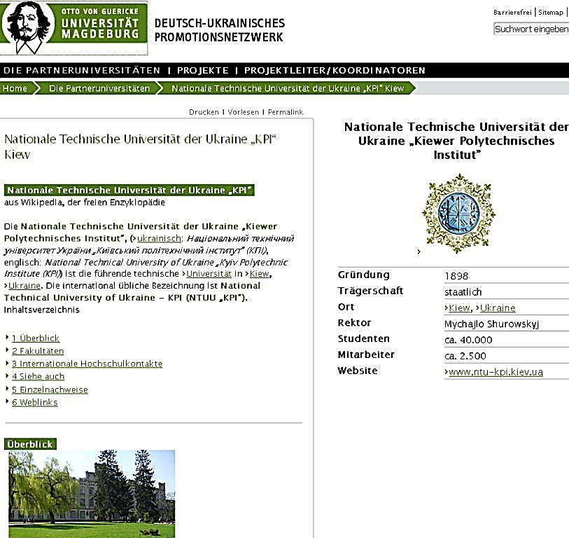
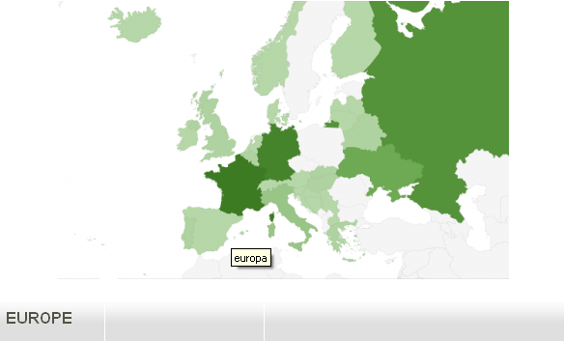
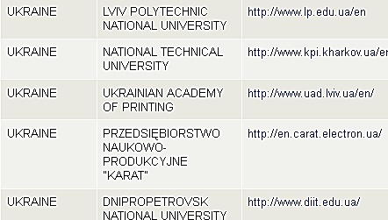
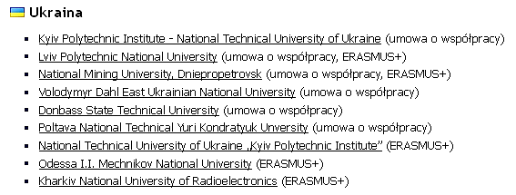
Представлення КПІ у міжнародному просторі через сайти університетів-партнерів
Варшава
Магдебург
Вроцлав
2015 р.

Slide 16
Представлення КПІ у міжнародному просторі через сайти університетів-партнерів – учасників консорціумів, які виконують міжнародні проекти
National Technical University of Ukraine "Kyiv Polytechnic Institute"
Національний технічний університет України "Київський політехнічний інститут"
логотип КПІ
домен КПІ:
http://kpi.ua/
адреса Вашої сторінки проекту, або сайту кафедри/факультету:
http://... .kpi.ua/

Slide 17
Рекомендації
перевірити сайти партнерів на наявність посилання на сайт КПІ та/або сайт сторінки проекту, сайт міжнародного офісу, сайт підрозділу відповідною мовою;
перевірити правильність посилання на сайт КПІ та/або інші посилання на Ваші сайти/сторінки;
при відсутності посилань написати листа з пропозицією розмістити посилання на сайті університета-партнера; в листі обов'язково вказати правильну назву КПІ, правильні посилання на сайт КПІ та/або Ваші сайти і додати файл з логотипом КПІ;
при наявності неправильного посилання написати листа з пропозицією змінити їх на правильні і вказати правильну назву КПІ, правильні посилання на сайт КПІ та/або Ваші сайти і додати файл з логотипом КПІ.
Notes:
18.02.2016
17
18.02.2016
COMP3\D:\DOCUMENTS\СП Ковтун\Звіт ДМС-2011\Zvit 2011 ot 27-01-2012
17
18.02.2016
COMP3\D:\DOCUMENTS\СП Ковтун\Звіт ДМС-2011\Zvit 2011 ot 27-01-2012
17
17

Slide 18
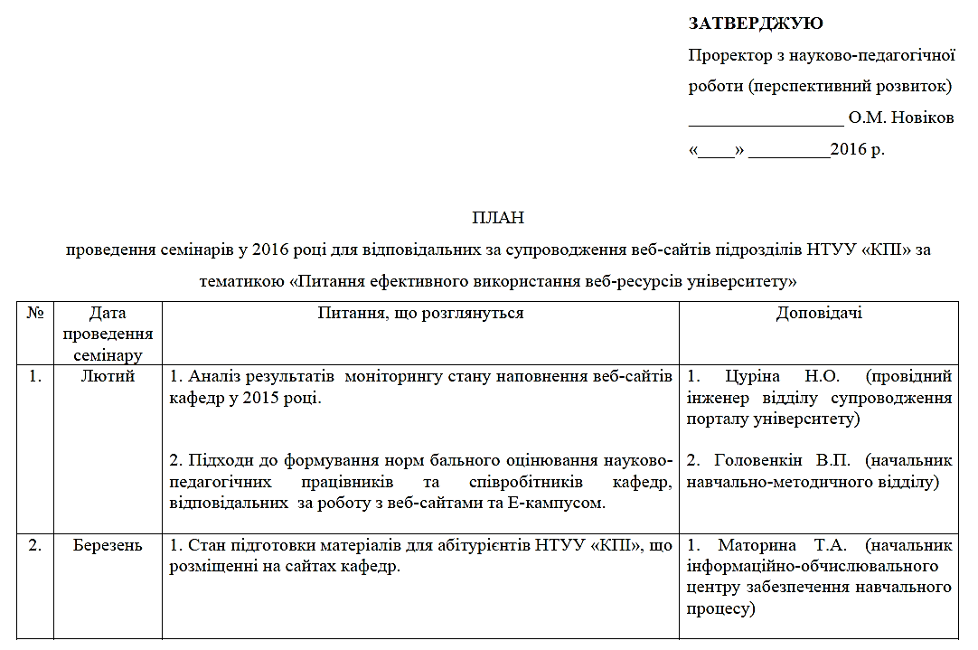

Slide 19
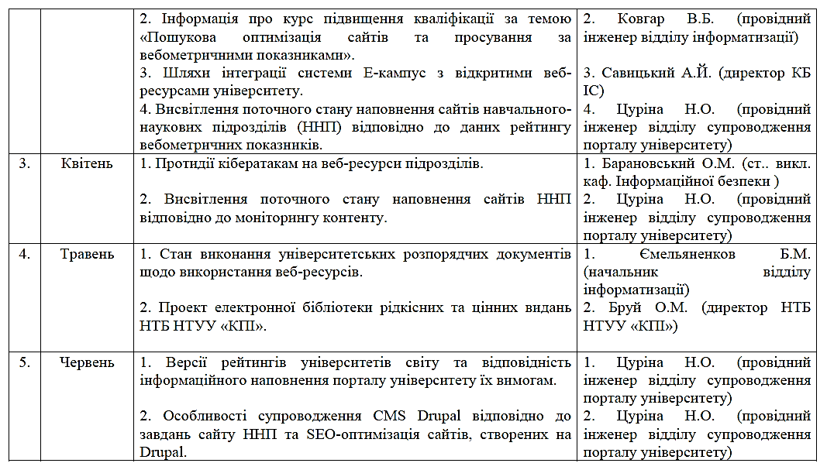

Slide 20
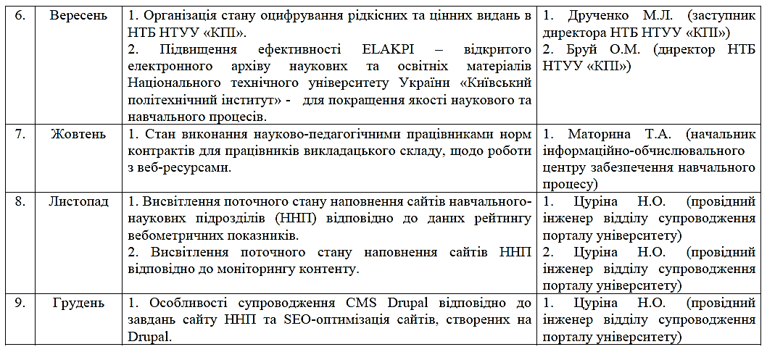

Slide 21
Дякую за увагу !

